Slide 1
Презентація
На тему:”Південноазійський тропічний центр різноманітності і походження культурних рослин”
Виконав учень 11-А класу
Острожчук Богдан

Slide 2
У праці “Вчення про походження культурних рослин після Дарвіна” (1939) М.І.Вавилов визначив 7 основних географічних центрів походження культурних рослин, які безпосередньо зв’язані з осередками давніх цивілізацій, де рослинництвом почали займатися за 8-7 тис. р. до н.е

Slide 3
Микола Іванович Вавилов

Slide 5
Південноазіатський тропічний центр
(Індія, гори Індокитаю, південний тропічний Китай, та острови Південно-Східної Азії) дав понад 100 видів культурних рослин. У цьому великому центрі можна виділити три осередки, що значно відрізняються за складом характерних для рослин:

Slide 6
1. Індійський

Slide 7
кулястозерна пшениця

Slide 8
окремі сорти сорго

Slide 9
Нут (турецький горіх)

Slide 10
баклажан, огірок, манґо, апельсин, мандарин, лимон, багато сортів цукрової тростини

Slide 11
джут

Slide 12
Коноплі

Slide 13
кунжут, перець чорний, горіх стрихніноносний, кориця та ін.

Slide 14
2.Індокитайський

Slide 15
банан

Slide 16
окремі сорти цукрової пальми

Slide 17
Окремі сорти лимона

Slide 18
бавовник азіатський тощо

Slide 19
3.острівний(включаючи Зондські острови, ,Яву, Суматру, Борнео, Філіппінські острови )

Slide 20
бамбук

Slide 21
ямс

Slide 22
пальма арека

Slide 23
дуріан

Slide 24
мангостан

Slide 25
кардамон

Slide 26
евкомія

Slide 27
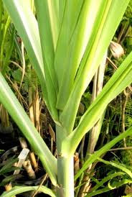
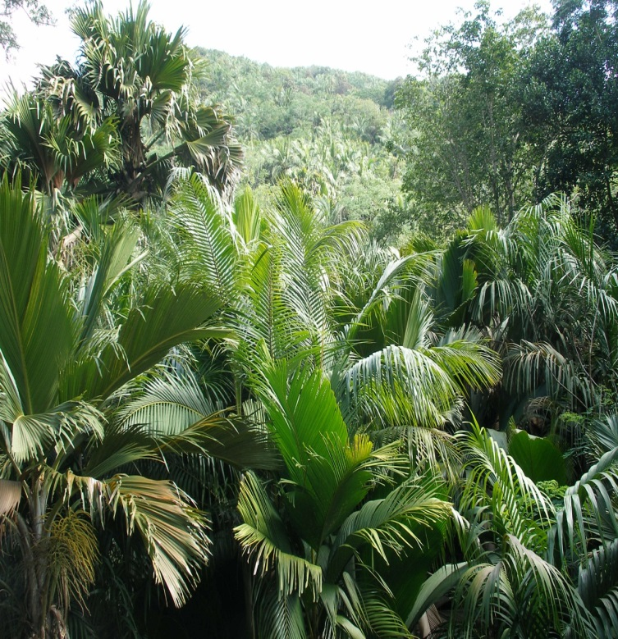
окремі сорти цукрової пальми, окремі сорти цукрової тростини,горіх мускатний

Slide 28
Н. І. Вавілов прагнув поставити генетику і селекцію на службу народного господарства СРСР. На підставі матеріалів про світові рослинні ресурси (колекція складала близько 250 000 зразків), зібрані великим колективом радянських ботаніків (в т.ч. і ним самим) в багаточисельних експедиціях, він виділяв 7 основних географічних центрів походження культурних рослин.

Slide 29
Кінець

